Slide 1
Технология квазиполезного помехового сигнала в блокираторах приемников GPS с высокоточными кодами (P(Y), ВТ) серии «Персей – 43»

Slide 2
Функциональная схема тракта системы GPS навигации, установленной на высокоточном оружии (крылатая ракета, управляемая бомба, артиллерийский снаряд)
1
2
3
4
1 - цифровая фазированная антенная решетка с подавлением – 40 dB
2 - блок управления с селекцией по амплитуде, виду и структуре сигнала, направлению на источник сигнала и т.п.
3 - приемник GPS с подавителем - 50 dB
4 - потребитель (дисплей, система управления рулями , БИУС и т.п.)
Суммарное шумоподавление канала GPS составляет – 90dB

Slide 3
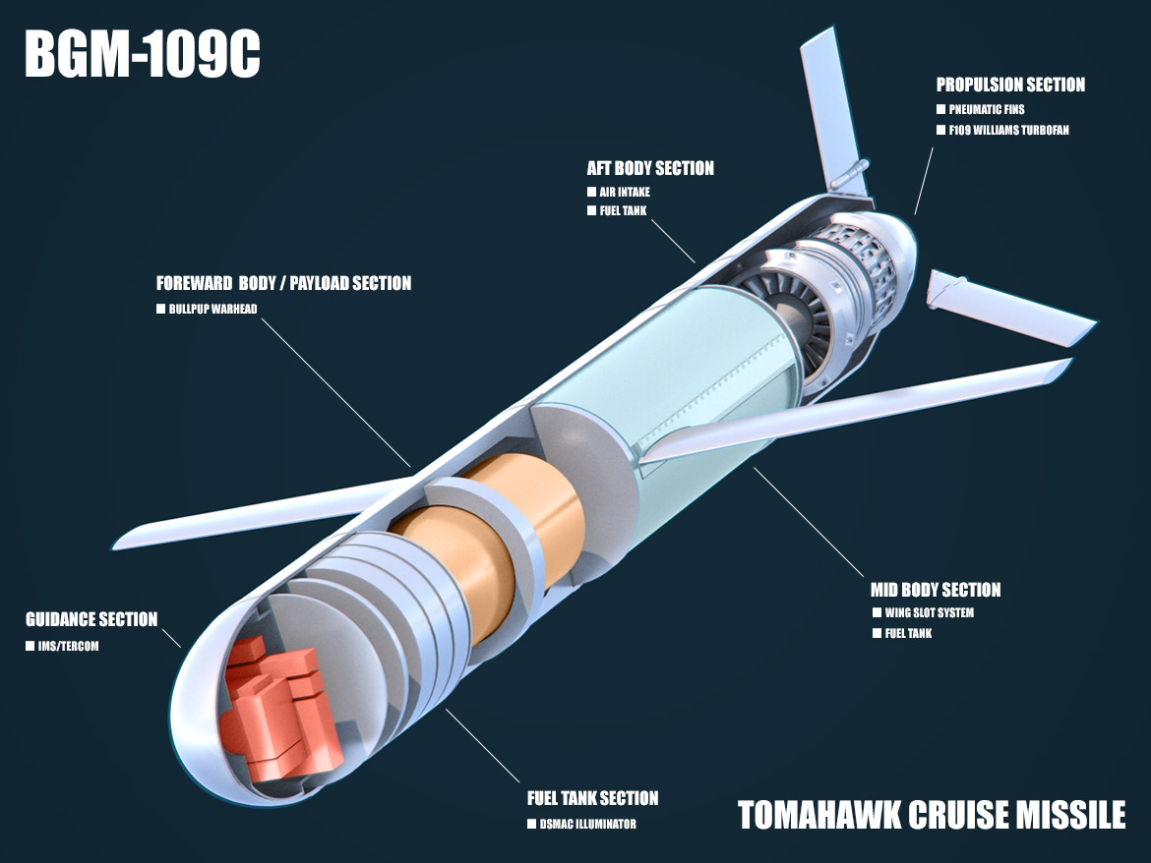
Крылатая ракета с GPS навигацией

Slide 4
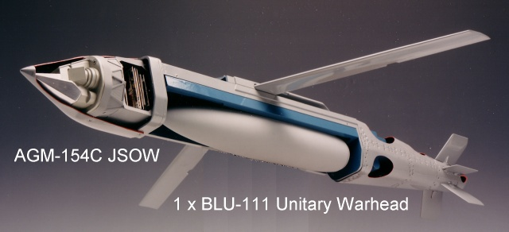
Управляемая бомба с GPS навигацией

Slide 5
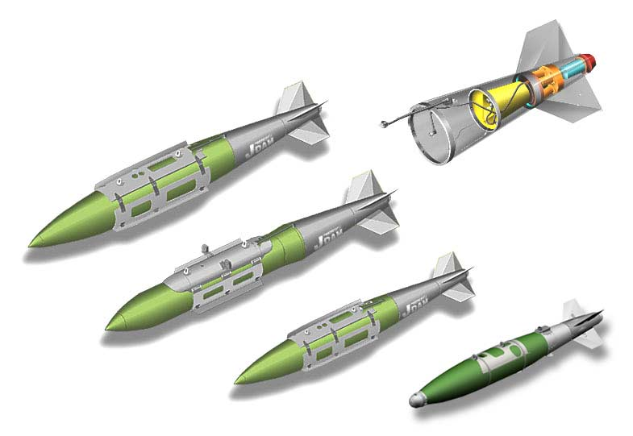
Ряд бомб с комплектами JDAM

Slide 6
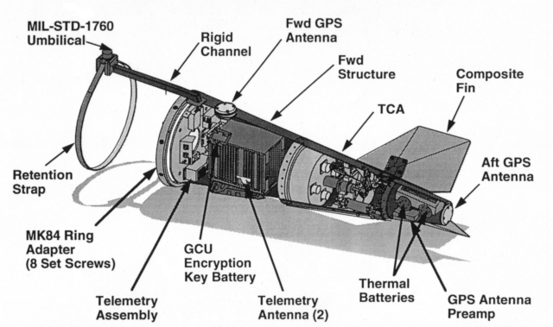
Комплект JDAM

Slide 7
Подавление помехи приемнику GPS с помощью ЦФАР
Структура ЦФАР.
Управляемая матрица из 9 двухдиапазонных (L₁ и L₂) антенн.
Секторная диаграмма направленности ЦФАР.
40°
Источник помех

Slide 8
Пространственная селекция активных помех
I фаза – определение наличия источника помех
II фаза – пеленгация источника помехи
III фаза – формирование нуля диаграммы направленности ЦФАР в направлении источника помех
IV фаза – удержание источника помех в нуле диаграммы направленности ЦФАР при движении объекта

Slide 9
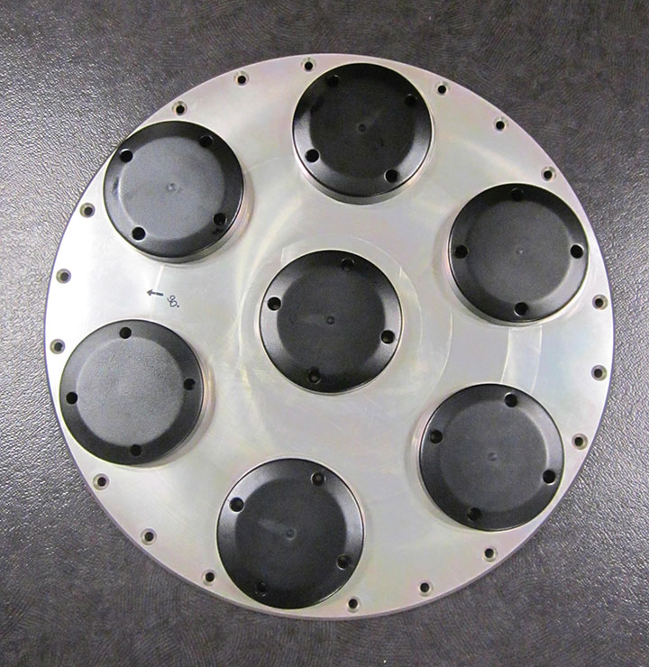
ФАР приемника GPS

Slide 10
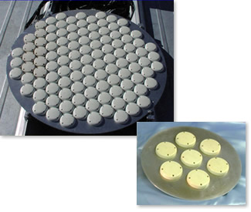
ФАР приемников GPS

Slide 11
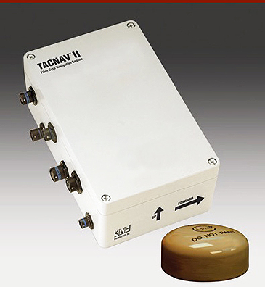
Бортовой приемник GPS с ФАР

Slide 12
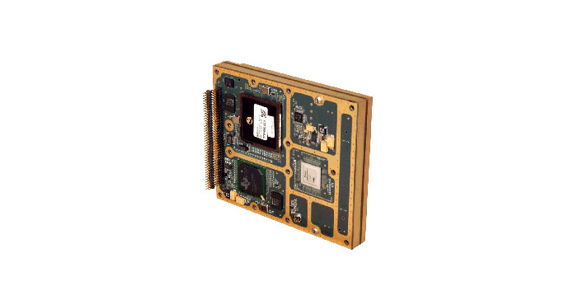
Бортовой навигационный модуль с инерциальным и GPS каналами

Slide 13
Отсеивание (селекция) активной помехи
одиночный слабый сигнал помехи отсеивается
одиночный мощный сигнал (100÷1000 Вт) помехи отсеивается
несколько одновременно приходящих на ЦФАР сигналов помехи отсеиваются (если их число не превышает число элементов ЦФАР)
если сигнал помехи похож на полезный сигнал со спутника, он не отсеивается; такой сигнал называется квазиполезным

Slide 14
Квазиполезный сигнал
Квазиполезный сигнал – это сигнал, идентичный по структуре спектра, частоте и мощности на входе приемника GPS навигационным сигналам спутников систем NAVSTAR, GLONASS и Beidou

Slide 15
Квазиполезный сигнал помехи
квазиполезный сигнал по форме похож на полезный сигнал со спутника
квазиполезный сигнал пропускается схемой селекции приемника GPS
квазиполезный сигнал не несет информации о координатах места
приняв квазиполезный сигнал и не получив информации, приемник GPS отключается от БИУС оружия
БИУС переходит на другие каналы навигационной информации

Slide 16
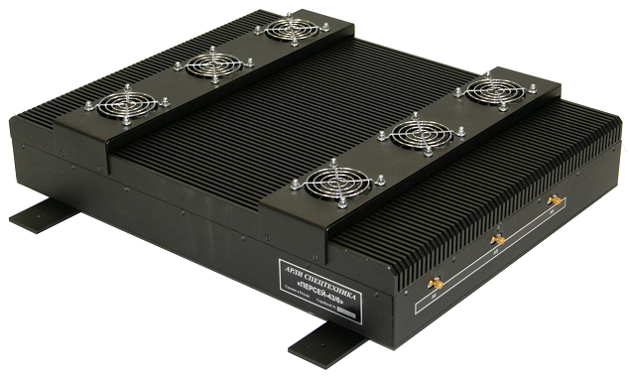
Блокиратор приемников GPS
«ПЕРСЕЙ-43»
квазиполезный сигнал помехи
подавление приемников систем NAVSTAR, GLONASS и Beidou
частотные диапазоны L₁, L_{2,} L₃, L₅
универсальное размещение
(вертолет, самолет, БПЛА, автомобиль, стационарно)
встроенная цифровая система диагностики

